Slide 1
Practical Chinese
2018.11.22

Slide 2
复习
单词

Slide 3
-
荒凉 | 流动 | 举目 | 不胜 | 开小差 | 困苦
走了不久，就有人（ ）其苦放弃了。
当有些同学（ ）时，老师就会提醒他。
河水（ ）得非常缓慢。
他们不在（ ）的山上生活。
过去，他家生活十分（ ）。
他们走进了沙漠，（ ）一块，只看见一片黄沙。

Slide 4
单枪匹马 | 光怪陆离 | 欢天喜地 | 空中楼阁
人总是要。面对现实，不能一辈子都躲在( )里。
这件事不能( )，必须大家一起合作，才能完成。
期末考结束了，学生们都( )地准备放寒假。
你这些( )的作品不是一般人能懂的。

Slide 5
怪异 | 摩擦 | 聚会 | 翻滚 | 崇拜 | 向来
他是一个( )的人 ，没有人知道他在想什么。
两手用力( )，会使手心发热。
老朋友（ ）聊天，好不快乐。
他一个（ ）躲开了攻击。
他从小就非常（ ）。
他做事（ ）认真，大家都喜欢他。

Slide 6
语言点

Slide 7
古代亲身到过沙漠的人，如晋僧法显、唐僧玄奘……
【解释】亲身：副词，自己遇到或做。
【举例】
我亲身经历过大地震，现在想起来，真的很可怕。
黄山的风景非常特别，你去亲身体验一下就知道了。

Slide 8
练一练
九寨沟那个地方你去过吗？
_____________________________。
你对这棵树有这么深的感情，它对你有什么特别的含义吗？
_____________________________。

Slide 9
古代亲身到过沙漠的人，如晋僧法显、唐僧玄奘，统把沙漠说得十分可怕。
【解释】统/统统：副词，意思是“通通；全部”。所修饰的对象应该是复数，出现在“统统”前。
【举例】
他把老师的话统统忘光了。
他成天笑眯眯的，仿佛天底下的烦恼、忧愁，统统跟他无关。

Slide 10
【辨析】统-统统
“统”多加单音节词语，“统统”后多加双音节词语。“统”多用于书面语，“统统”多用于口语；“统统”使用范围比“统”更广。

Slide 11
练一练
他说的这些菜，_____________。
法国、意大利、德国这些国家， _____________。

Slide 12
……过去人马走踏走踏的脚印，不久就为沙所盖……
【解释】为/被+名词+所+动词/动词短语：
构成被动句，多用于书面语。“为”是介词，相当于“被”。动词必须是及物动词。一般来说，如果动词是多音节的，“所”可用可不用，如果动词是单音节的，“所”就一定要用。能用于这个格式的动词不多，主要有：
双音节：吸引、鼓舞、感动、尊敬、客服、证明、发现、误解、迷惑
单音节：笑、阻、动、知

Slide 13
练一练
他的行为如此怪异，人们能不笑话他吗？
________________________________。

Slide 14
阿拉伯语中称这一现象为“魔鬼的沙”。
【解释】“称”是动词，意思是“叫；称呼”。“称X为Y”和“把X成为Y”作用是相同的，都是“把X叫作Y ”的意思。但X较长时，多用“把X称为Y ”。
【举例】
她总是热心帮助别人，同学们都称她为“活雷锋”。

Slide 15
练一练
每次喝酒，他都是不醉不归，_____________________。
这个小姑娘很有表演才能，____________。

Slide 16
当时法国士兵在沙漠中见到这“魔鬼的海”极为惊奇，就去问孟奇。
【解释】极为：副词，非常的意思，书面语，语气庄重。一般不带结构助词“地”。后面可加多音节形容词和动词。
【举例】
极为重视/极为严重/极为牢靠/极为离奇/极为荒凉/极为麻烦/极为满意/极为认真

Slide 17
练一练
极为重视/极为牢靠/极为离奇/极为荒凉/极为满意/极为认真/极为感动
这件事情___________，所有的人都不相信。
我昨天从电视里看来一个海豚救人的故事，让人________________。

Slide 18
中国向来形容这类现象为“光怪陆离”四个字是确有道理的。
【解释】向来：副词，意思是从来，表示从过去到现在都是如此。后面可跟动词短语、形容词短语或小句，也可跟单个的双音节动词、形容词。常用于表示习惯性行为或表示对人的评价。
【举例】
李教授做事向来严谨认真。
对于老王，我向来放心。

Slide 19
练一练
每次和爷爷下棋都是我输。
_____________________。
我一直都认为孩子应该从小就学习干家务活儿。
_____________________。

Slide 20
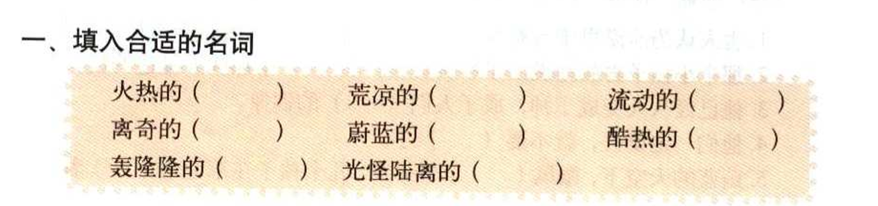
太阳/感情
地区
水
情节
天空
沙漠
雷声
社会

Slide 21
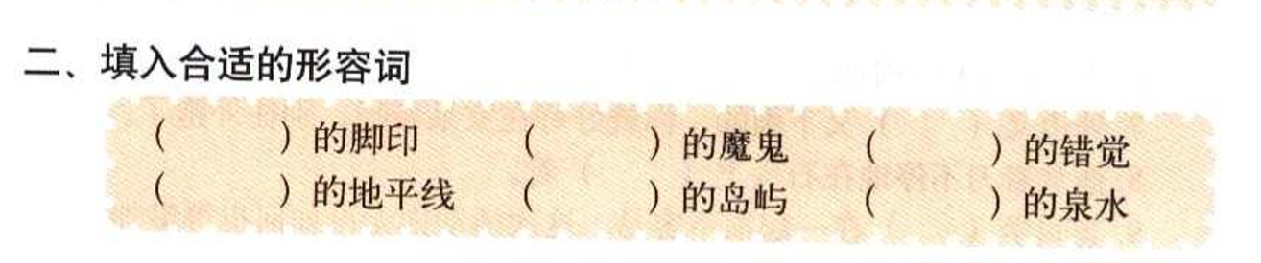
清晰
可怕
常见
遥远
美丽
清澈

Slide 22
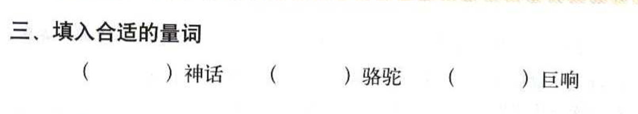
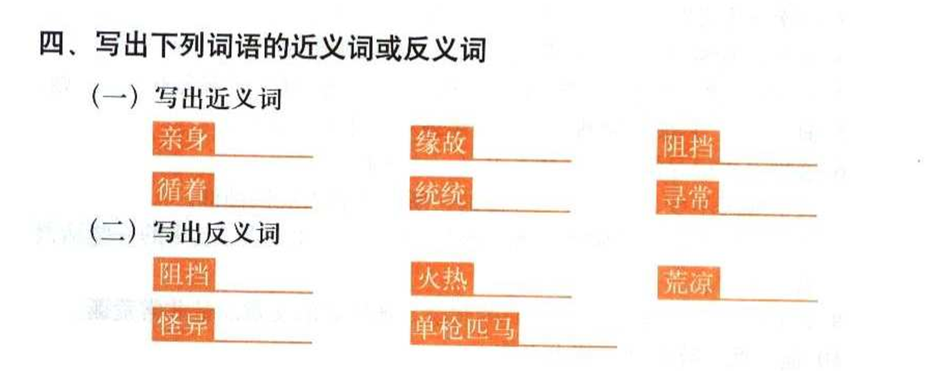
一 头、峰
一 个/篇/种
一 声
亲自
放行/推动
原因
随着/顺着
通通/一律/全部
平常/一般/普通
平常/一般/普通
冰冷
繁华/热闹/喧闹
正常/普通
千军万马/人多势众

Slide 23
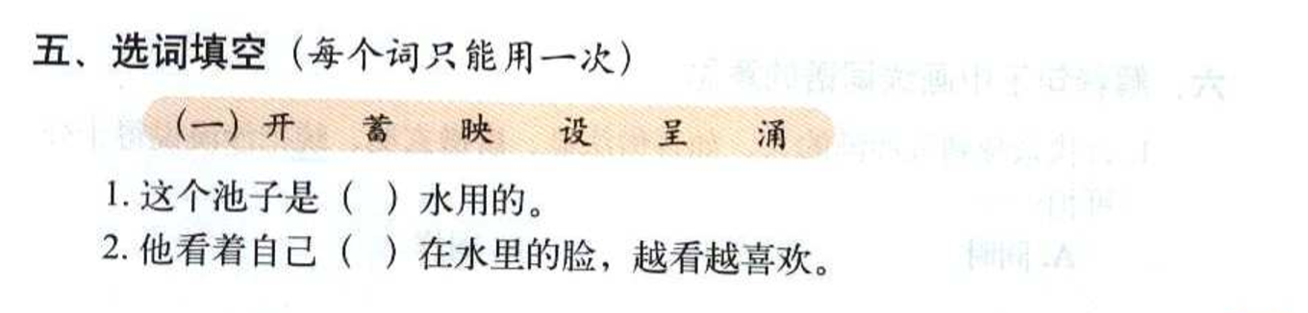
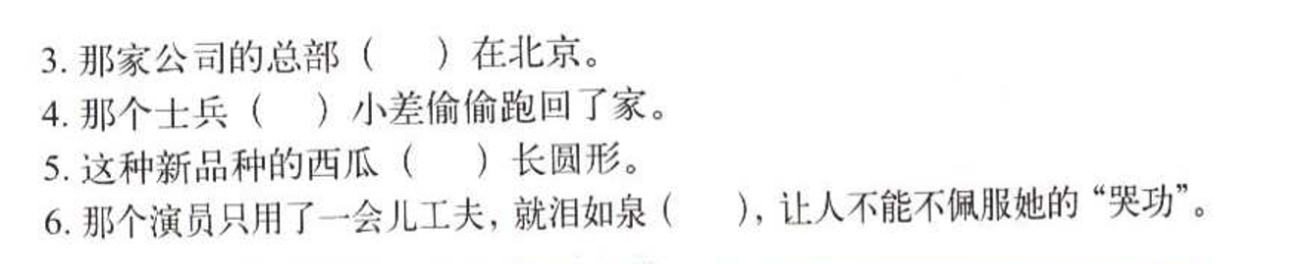
蓄
映
设
开
呈
涌

Slide 24
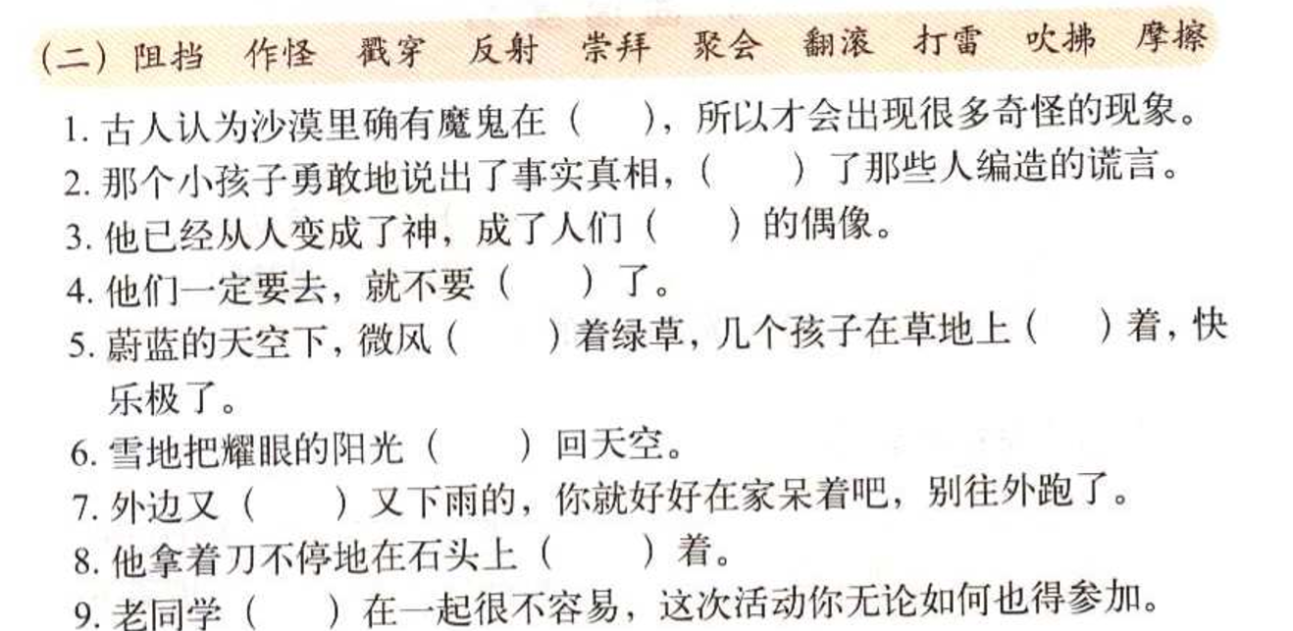
作怪
戳穿
崇拜
阻挡
吹拂
翻滚
反射
打雷
摩擦
聚会

Slide 25
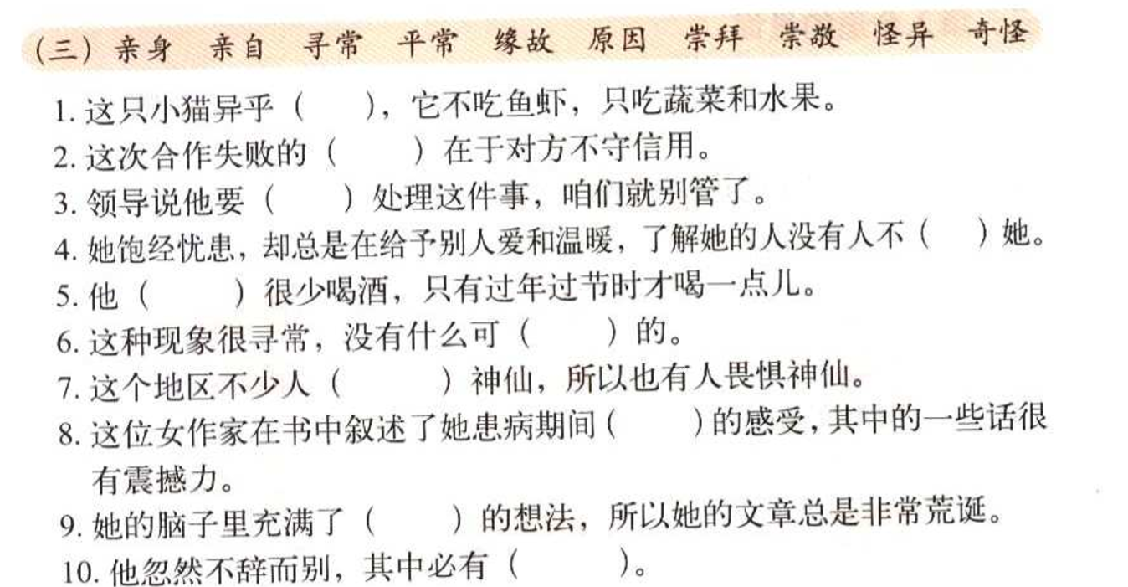
寻常
原因
亲自
崇拜
平常
奇怪
崇敬
亲身
怪异
缘故

Slide 26
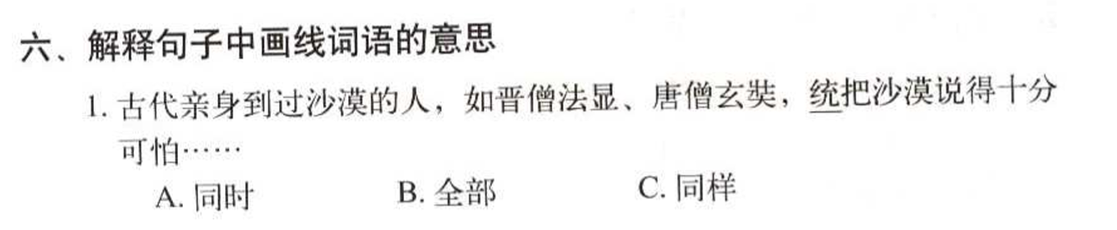
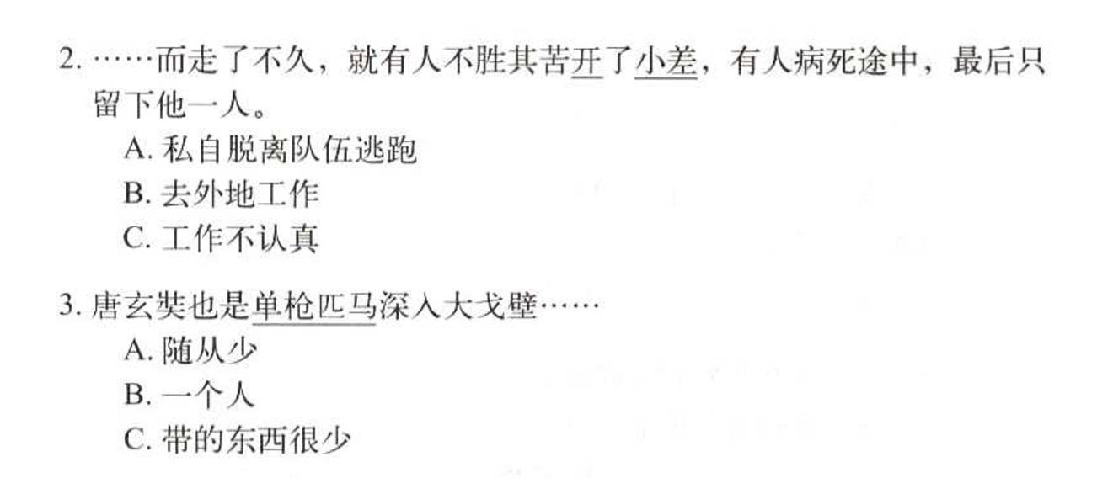
B
A
B

Slide 27
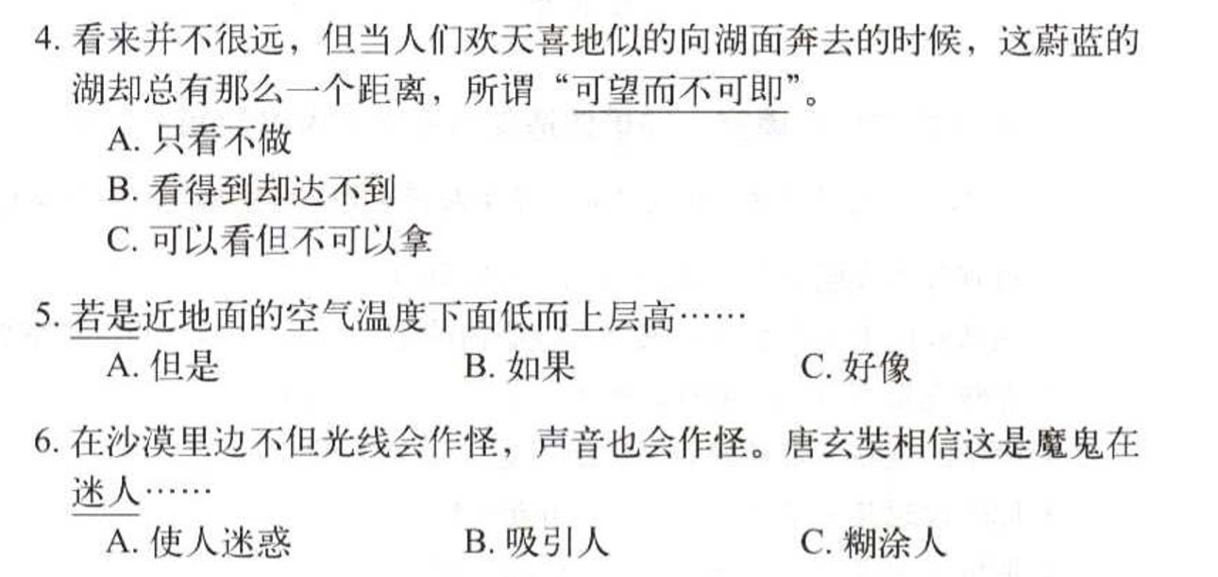
B
B
A

Slide 28
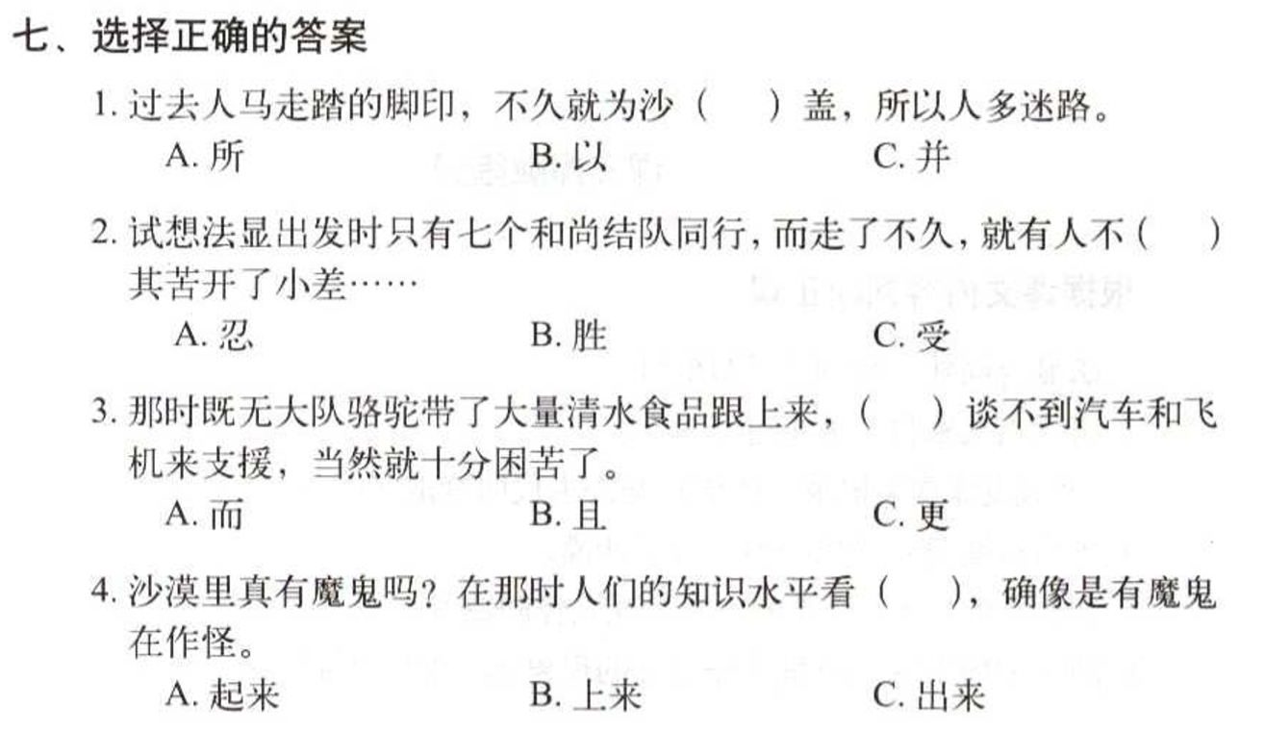
A
B
C
A

Slide 29
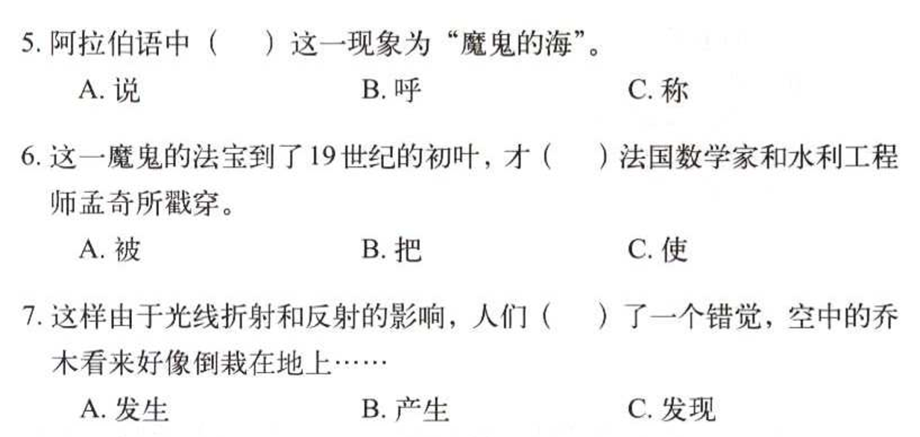
C
A
B

Slide 30
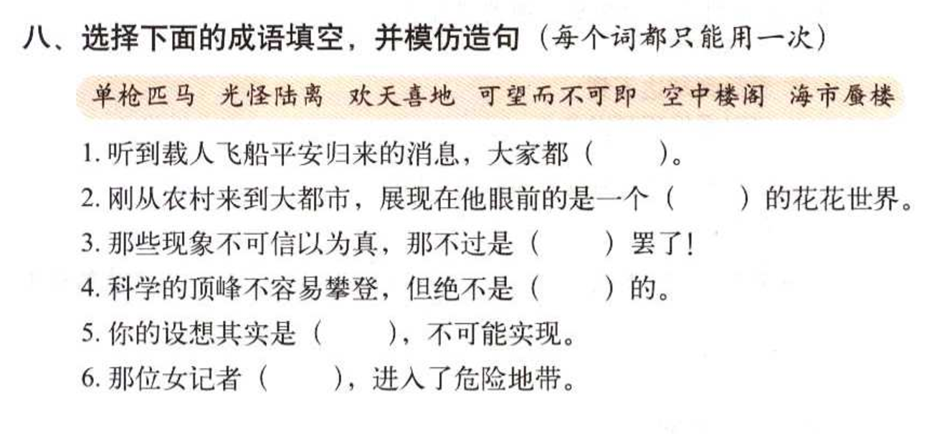
欢天喜地
光怪陆离
海市蜃楼
可望而不可即
空中楼阁
单枪匹马

Slide 31
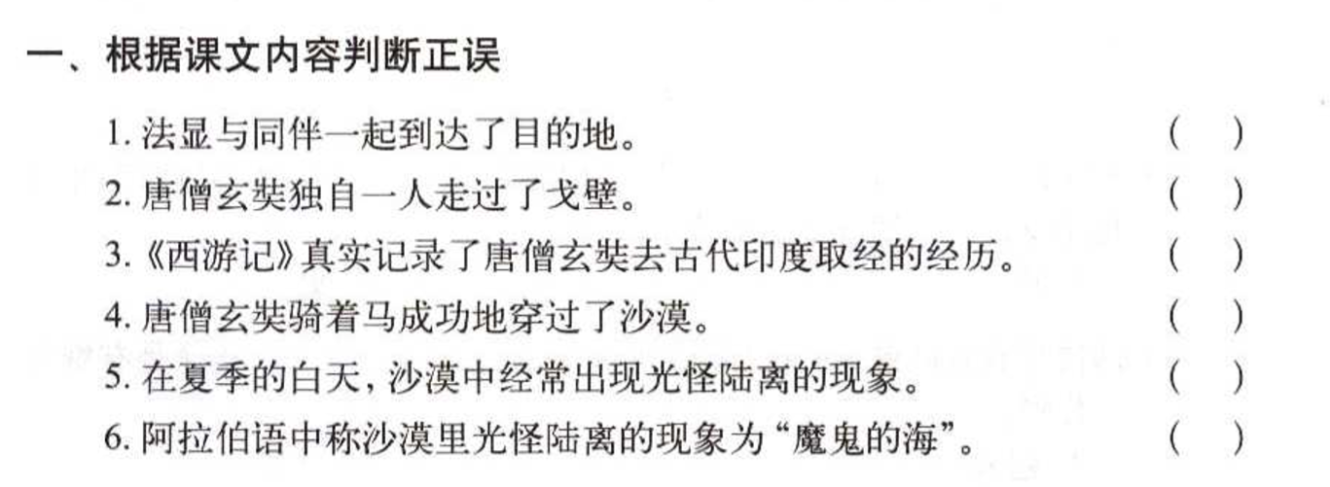
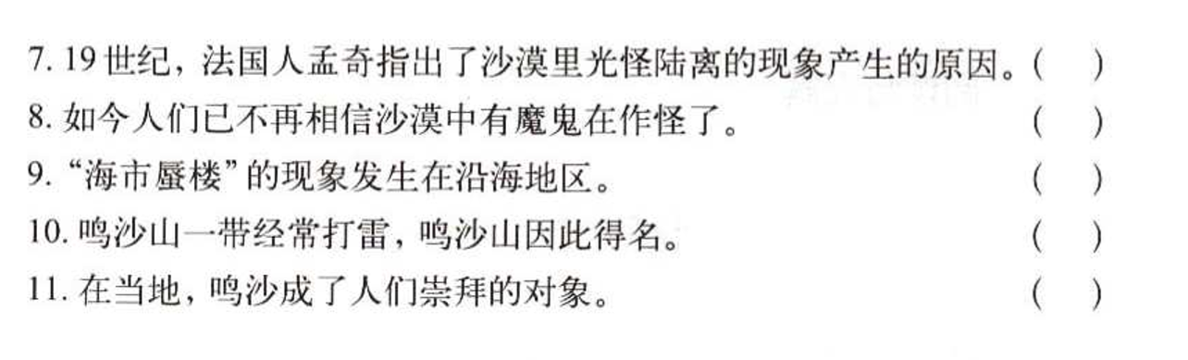
X
O
X
O
O
O
O
X
X
X
O

Slide 32
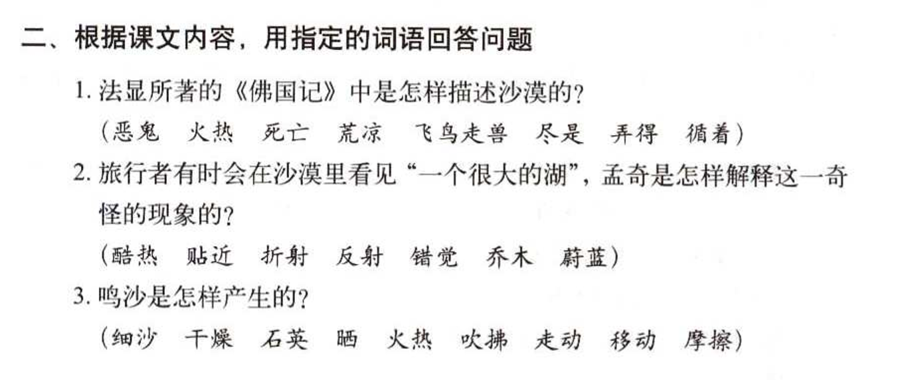
请记得写！！！

Slide 33
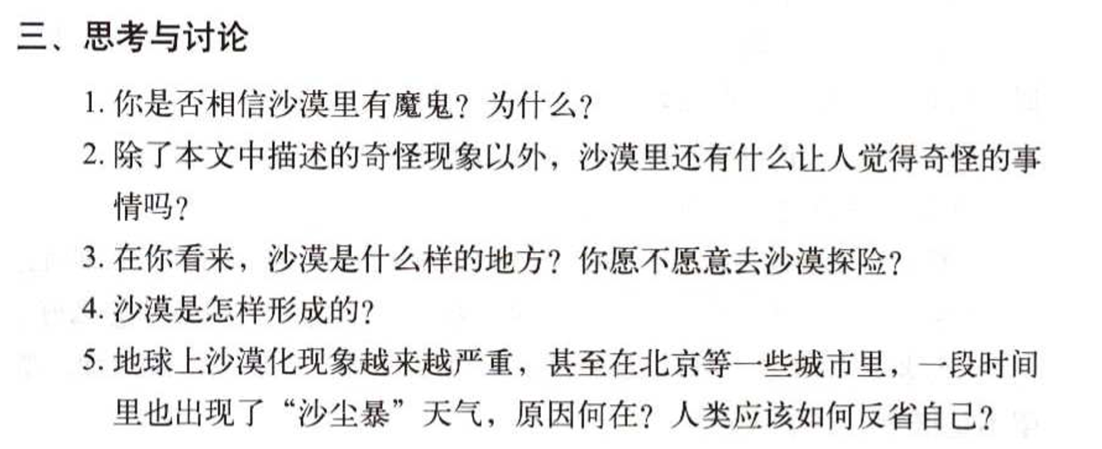

Slide 34
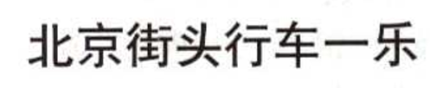
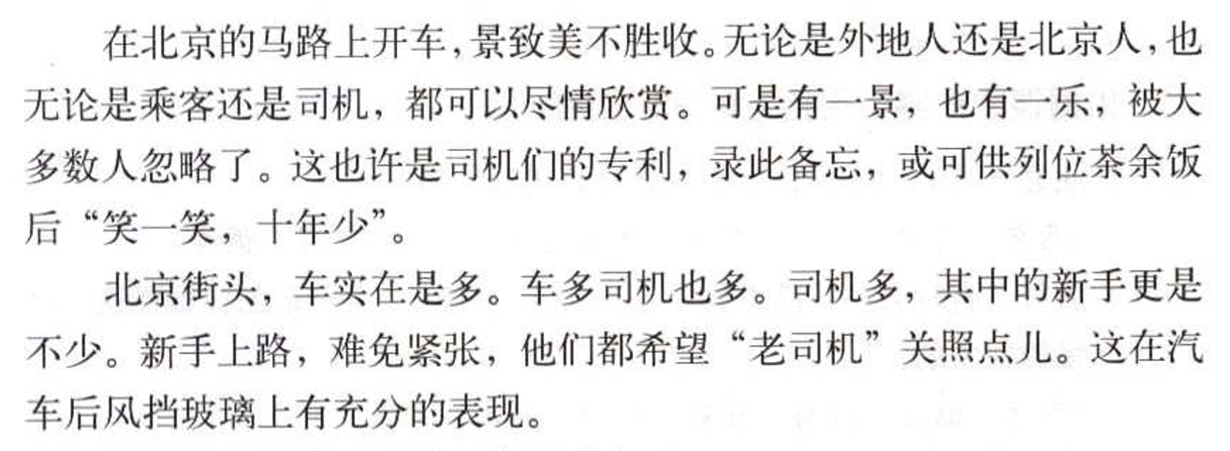

Slide 35
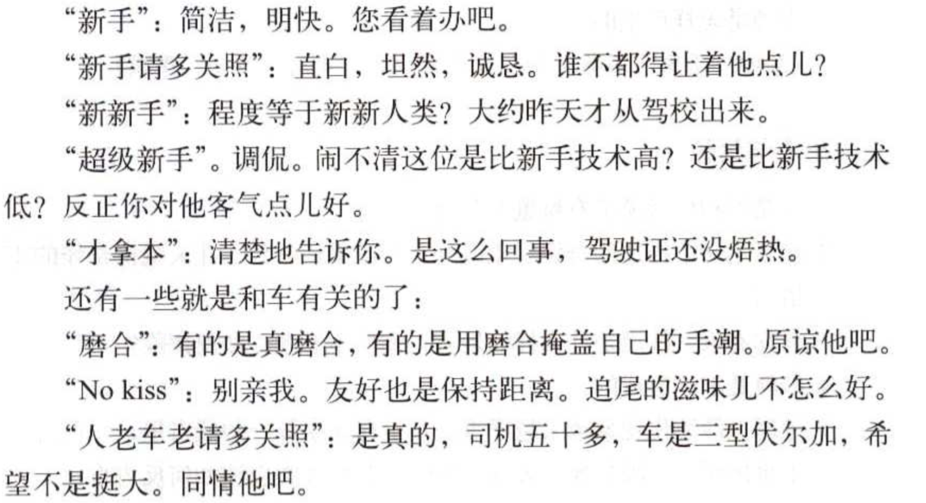

Slide 36
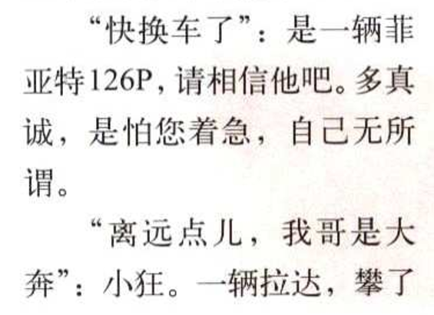
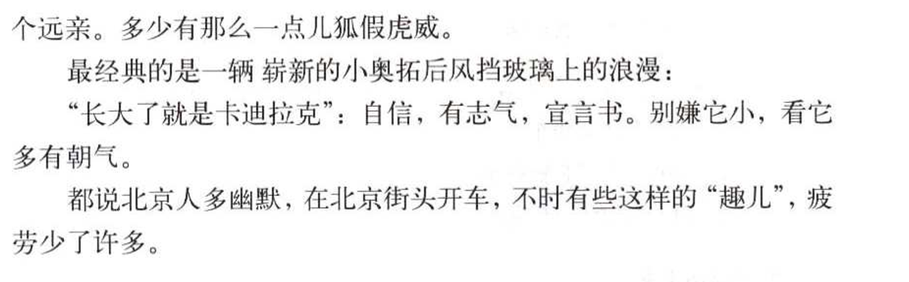

Slide 37
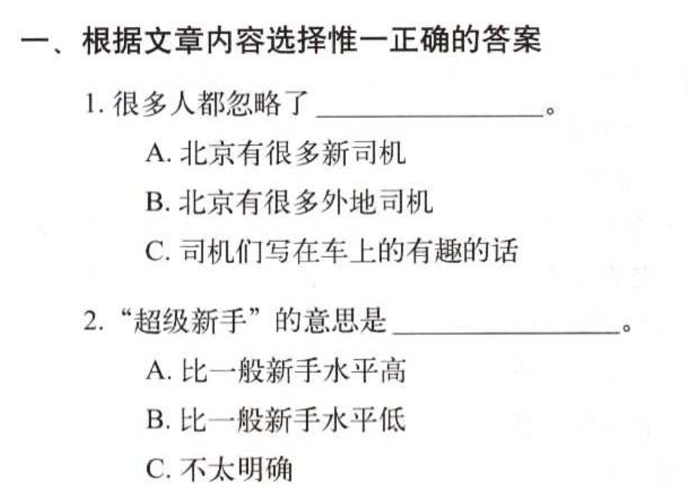
C
C

Slide 38
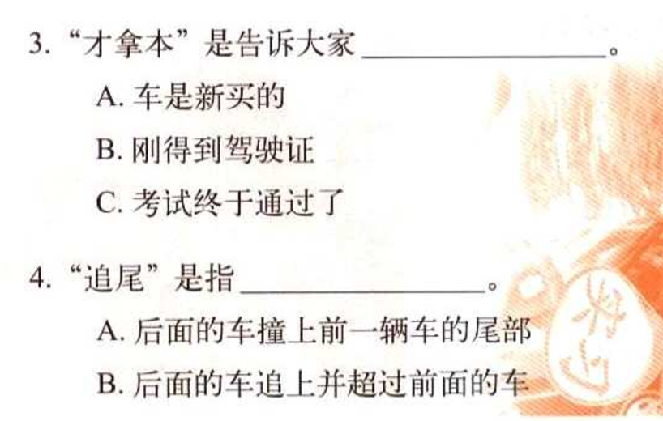
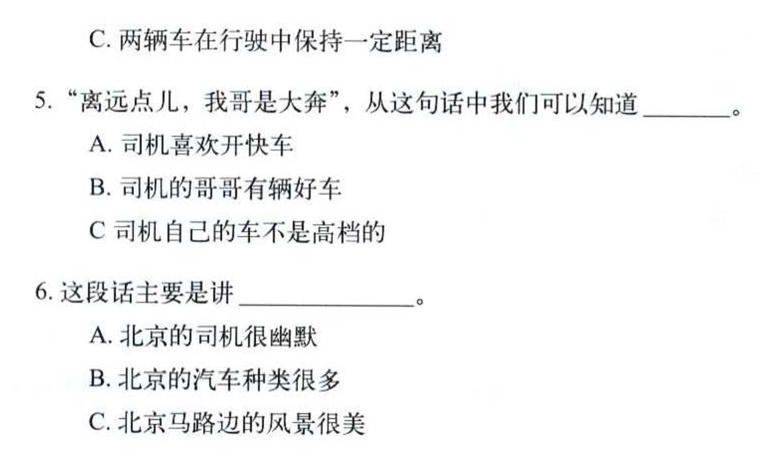
B
A

Slide 39
C
A

Slide 40
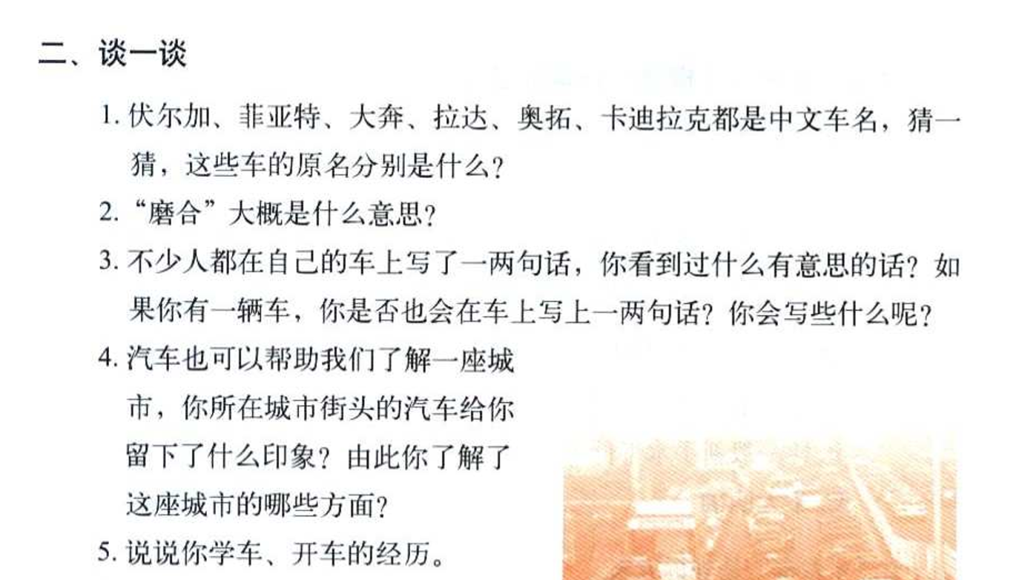

Slide 41
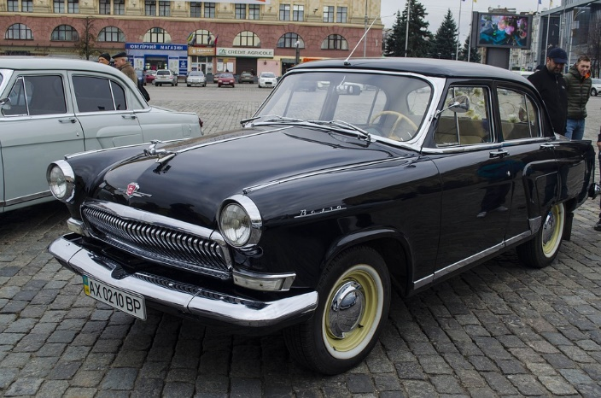
volga

Slide 42


Slide 43
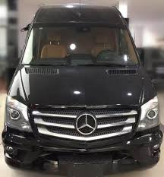

Slide 44

Lada

Slide 45
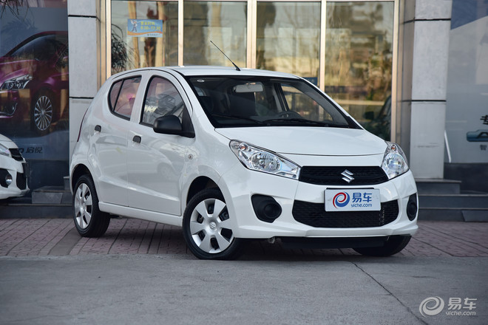

Slide 46
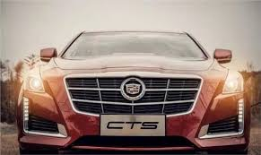
Cadillac

Slide 47
堵车
https://www.youtube.com/watch?v=JvwdBlki3ho

Slide 48
小考
作业

